Slide 1
Lexikologie a slovotvorba ruštiny
Markus Giger

Slide 2
Jazykový systém
Jaké dílčí systémy („roviny“) obsahuje jazykový systém?

Slide 3
Jazykový systém
Jaké dílčí systémy („roviny“) obsahuje jazykový systém?
Čím se vyznačují jednotlivé roviny?

Slide 4
Jazykový systém
Jaké dílčí systémy („roviny“) obsahuje jazykový systém?
Čím se vyznačují jednotlivé roviny?
Jaká je úloha lexikálního systému v jazykovém systému?

Slide 5
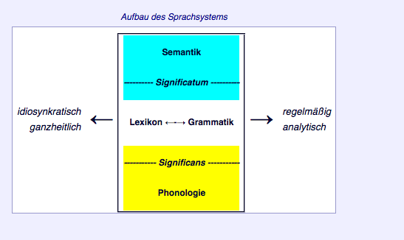
Ch. Lehmann: binární členění – označující vs. označované, lexikální rovina vs. gramatická rovina

Slide 6
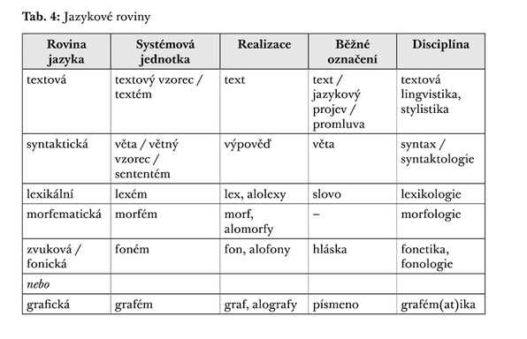
P. Mareš: stavba od fonému/grafému k textu – lexikální rovina zde stojí za jednotlivý lexém („slovo“)

Slide 7
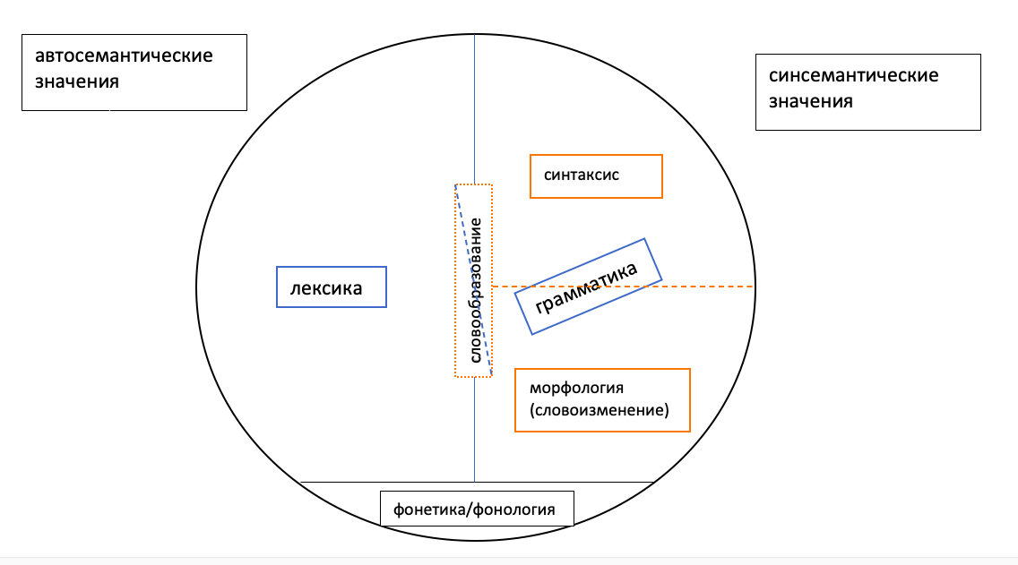

Slide 8
Sémiotika – věda o znacích, o znakových systémech
Lidský jazyk – jeden systém znaků, jeden komunikační systém (pro člověka ústřední)
Možná nejsložitější a určitě nejvíc zkoumaný systém znaků

Slide 9
Sémiotika – věda o znacích, o znakových systémech
Lidský jazyk – jeden systém znaků, jeden komunikační systém (pro člověka ústřední)
Možná nejsložitější a určitě nejvíc zkoumaný systém znaků
Jazykové znaky nejsou jedinými znaky, se kterými se dostáváme do kontaktu.

Slide 10
Sémiotika – věda o znacích, o znakových systémech
Lidský jazyk – jeden systém znaků, jeden komunikační systém (pro člověka ústřední)
Možná nejsložitější a určitě nejvíc zkoumaný systém znaků
Jazykové znaky nejsou jedinými znaky, se kterými se dostáváme do kontaktu. Jaké jiné znaky potkáváme?

Slide 11
Sémiotika – věda o znacích, o znakových systémech
Lidský jazyk – jeden systém znaků, jeden komunikační systém (pro člověka ústřední)
Možná nejsložitější a určitě nejvíc zkoumaný systém znaků
Jazykové znaky nejsou jedinými znaky, se kterými se dostáváme do kontaktu. Jaké jiné znaky potkáváme?
Obrazy, fotografie, stopy v písku nebo ve sněhu, dopravní značky…

Slide 12
Sémiotika – věda o znacích, o znakových systémech
Lidský jazyk – jeden systém znaků, jeden komunikační systém (pro člověka ústřední)
Možná nejsložitější a určitě nejvíc zkoumaný systém znaků
Jazykové znaky nejsou jedinými znaky, se kterými se dostáváme do kontaktu. Jaké jiné znaky potkáváme?
Obrazy, fotografie, stopy v písku nebo ve sněhu, dopravní značky…
Jaké jsou rozdíly mezi těmito skupinami znaků? Jaký je jejich vztah k jazykovým znakům?

Slide 13
Někdy je něco zobrazováno, to znamená mezi formou označujícího a označovaného je přímý vztah, a to vztah podobnosti (např. některé kresby, malované obrazy, fotografie, u dopravních značek jen velmi částečně, např. směr zatáčky). Takovému typu znaku se říká ikon.

Slide 14
Někdy je něco zobrazováno, to znamená mezi formou označujícího a označovaného je přímý vztah, a to vztah podobnosti (např. některé kresby, malované obrazy, fotografie, u dopravních značek jen velmi částečně, např. směr zatáčky). Takovému typu znaku se říká ikon.
Jindy něco poukazuje na něco jiného (např. stopa ve sněhu na člověka nebo zvíře, které tam bylo). Znak je jakousi průvodní okolností toho, na co poukazuje. Je tam přímý vztah, vztah příčiny a následku. Takovému znaku se říká index. Často není používán cíleně.

Slide 15
Někdy je něco zobrazováno, to znamená mezi formou označujícího a označovaného je přímý vztah, a to vztah podobnosti (např. některé kresby, malované obrazy, fotografie, u dopravních značek jen velmi částečně, např. směr zatáčky). Takovému typu znaku se říká ikon.
Jindy něco poukazuje na něco jiného (např. stopa ve sněhu na člověka nebo zvíře, které tam bylo). Znak je jakousi průvodní okolností toho, na co poukazuje. Je tam přímý vztah, vztah příčiny a následku. Takovému znaku se říká index. Často není používán cíleně.
Jak to vypadá s jazykovými znaky (a částečně i s dopravními značkami – srov. na špičku postavený bílý trojúhelník s červeným rámcem, který znamená „dávat přednost“)?

Slide 16
Zde evidentně žádný předem daný vztah mezi označujícím a označovaným neexistuje. Tento vztah je pouze věcí konvence. Říká se, že je arbitrární (libovolný). Těmto typům znaků se říká symboly. Jejich význam musí použivatel znaku znát, nemůže ho dedukovat. Musí znát odpovídající konvenci. => Charles Peirce (1839-1914)

Slide 17
Zde evidentně žádný předem daný vztah mezi označujícím a označovaným neexistuje. Tento vztah je pouze věcí konvence. Říká se, že je arbitrární (libovolný). Těmto typům znaků se říká symboly. Jejich význam musí použivatel znaku znát, nemůže ho dedukovat. Musí znát odpovídající konvenci. => Charles Peirce (1839-1914)
Jak jsme řekli na začátku přednášky Fonetika a fonologie, v 19. stol. otázky jako ty, o nichž jsme právě mluvili, nebyly v centru pozornosti jazykovědců. Zájem o vývoj jazyka většinou odsunul zájem o fungování jazyka někam do pozadí.
Obrat přinesou na konci 19. a na začátku 20. stol. zejm. Polák Jan Baudouin de Courtenay (1845-1929) a Ženevan Ferdinand de Saussure (1857-1913).

Slide 18
Byli to de Saussureovi žáci, kteří 1916, tedy sto let po průkopné indoevropeistické práci Němce Franze Boppa a tři roky po de Saussureově smrti, publikovali své zápisy z přednášek jako „Cours de linguistique générale“, tedy Kurs všeobecné jazykovědy.

Slide 19
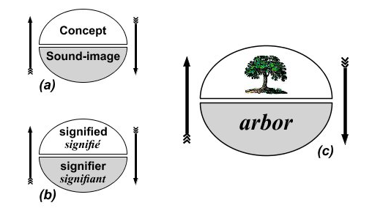
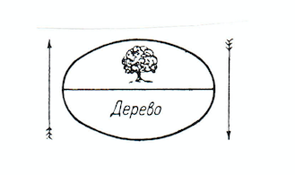
Byli to de Saussureovi žáci, kteří 1916, tedy sto let po průkopné indoevropeistické práci Němce Franze Boppa a tři roky po de Saussureově smrti, publikovali své zápisy z přednášek jako „Cours de linguistique générale“, tedy Kurs všeobecné jazykovědy.

Slide 20
De Saussure tedy popsal v jazykovém znaku dvě dimenze, „signifiant“ a „signifié“, označující a označované, první sestávající z určité skupiny hlásek, druhé – význam, koncept, který má mluvčí daného jazyka v paměti.
Dnes bychom však postulovali minimálně čtyři dimenze: označující, označované, syntaktiku (jak se spojuje znak s dalšími znaky) a pragmatiku (jaký je vztah mezi znakem a jeho uživatelem).

Slide 21
De Saussure tedy popsal v jazykovém znaku dvě dimenze, „signifiant“ a „signifié“, označující a označované, první sestávající z určité skupiny hlásek, druhé – význam, koncept, který má mluvčí daného jazyka v paměti.
Dnes bychom však postulovali minimálně čtyři dimenze: označující, označované, syntaktiku (jak se spojuje znak s dalšími znaky) a pragmatiku (jaký je vztah mezi znakem a jeho uživatelem).
Jazykové znaky jsou drtivou většinou symboly, tedy arbitrární znaky. Srov. fakt, že velmi podobné, alespoň na první pohled identické koncepty (významy) jsou vyjadřovány úplně jinými vnějšími formami v různých jazycích. Např. strom, дерево, arbre, Baum, tree atd.

Slide 22
Jazyk obsahuje však i určité ikonické elementy. Jsou to tzv. onomatopoia (onomatopoická nebo zvukomalebná slova). Takovými slovy se vyjadřují hlavně zvuky přírody, např. zvířat (haf-haf).

Slide 23
Jazyk obsahuje však i určité ikonické elementy. Jsou to tzv. onomatopoia (onomatopoická nebo zvukomalebná slova). Takovými slovy se vyjadřují hlavně zvuky přírody, např. zvířat (haf-haf).
Ovšem: podobnost je pouze relativní, protože i onomatopoická slova jsou arbitrární do určité míry a přizpůsobená hláskoslovnému systému daného jazyka, srov. r. гав-гав, slc. hav-hav, frc. vou-vou, něm. wau-wau; dále u kohoutů r. кукареку, něm. kikeriki (alemansky dial. güggerüggü), č. kykyryký, frc. cocorico, angl. cock-a-doodle-doo.

Slide 24
Jazyk obsahuje však i určité ikonické elementy. Jsou to tzv. onomatopoia (onomatopoická nebo zvukomalebná slova). Takovými slovy se vyjadřují hlavně zvuky přírody, např. zvířat (haf-haf).
Ovšem: podobnost je pouze relativní, protože i onomatopoická slova jsou arbitrární do určité míry a přizpůsobená hláskoslovnému systému daného jazyka, srov. r. гав-гав, slc. hav-hav, frc. vou-vou, něm. wau-wau; dále u kohoutů r. кукареку, něm. kikeriki (alemansky dial. güggerüggü), č. kykyryký, frc. cocorico, angl. cock-a-doodle-doo.
Ikonický bývá v jazyce obyčejně sled události, pokud něco jiného není signalizováno zvláštními slovy:
Она пришла, села и заказала себе бокал белого вина

Slide 25
Jazyk obsahuje však i určité ikonické elementy. Jsou to tzv. onomatopoia (onomatopoická nebo zvukomalebná slova). Takovými slovy se vyjadřují hlavně zvuky přírody, např. zvířat (haf-haf).
Ovšem: podobnost je pouze relativní, protože i onomatopoická slova jsou arbitrární do určité míry a přizpůsobená hláskoslovnému systému daného jazyka, srov. r. гав-гав, slc. hav-hav, frc. vou-vou, něm. wau-wau; dále u kohoutů r. кукареку, něm. kikeriki (alemansky dial. güggerüggü), č. kykyryký, frc. cocorico, angl. cock-a-doodle-doo.
Ikonický bývá v jazyce obyčejně sled události, pokud něco jiného není signalizováno zvláštními slovy:
Она пришла, села и заказала себе бокал белого вина
=> ?? Она села, пришла, и заказала себе…

Slide 26
Je vhodné od arbitrárnosti znaku terminologicky lišit jeho případnou motivovanost. U motivovanosti jde o vztah jazykového znaku k jiným jazykovým znakům, nikoliv ke konceptu, který označuje.
Např. vztah mezi označujícím a označovaným u jazykového znaku stůl je arbitrární – není na stole nic, že by se musel jmenovat stůl. Rovněž arbitrární je vztah mezi označujícím a označovaným u jazykového znaku stolek – není na stolku nic, že by se musel jmenovat stolek. Ale jazykový znak stolek je motivován slovotvorně jazykovým znakem stůl.

Slide 27
Motivovanost může být různě jednoduchá a problematická. Odvozená (derivovaná) slova mohou být motivována svými součástmi. Srov. např. r. зубочистка (párátko) ,něco, co čistí zuby‘, ракета-носитель (nosná raketa) ,taková raketa, která něco nosí‘. Ale tato motivovanost jinými slovy (slovotvorně základnějšími jazykovými znaky) nemění nic na celkové arbitrárnosti jazykového znaku: není na párátku nic, co způsobuje, že se musí rusky zrovna nazývat зубочистка (nebo č. párátko), a není na nosné raketě nic, že se musí rusky nazývat ракета-носитель.

Slide 28
Motivovanost může být různě jednoduchá a problematická. Odvozená (derivovaná) slova mohou být motivována svými součástmi. Srov. např. r. зубочистка (párátko) ,něco, co čistí zuby‘, ракета-носитель (nosná raketa) ,taková raketa, která něco nosí‘. Ale tato motivovanost jinými slovy (slovotvorně základnějšími jazykovými znaky) nemění nic na celkové arbitrárnosti jazykového znaku: není na párátku nic, co způsobuje, že se musí rusky zrovna nazývat зубочистка (nebo č. párátko), a není na nosné raketě nic, že se musí rusky nazývat ракета-носитель.
Ostatně: odkud víme, že зубочистка je právě párátko a ne např. kartáček na zuby (r. зубная щётка)? I to se musíme naučit.

Slide 29
Co je громкоговоритель? Někdo, kdo hlasitě mluví?

Slide 30
Co je громкоговоритель? Někdo, kdo hlasitě mluví?
Ne, je to určitý přístroj, který potřebujeme např. v hi-fi věži, reproduktor. Ani toto nelze prostě dedukovat z významu částí.
Ale kromě toho, *говоритель samostatně neexistuje, i zde je motivovanost pouze omezená. NB: Vhledem k angl. loudspeaker, něm. Lautsprecher, frc. haut-parleur je zřetelné, že jde o kalk.

Slide 31
Jinými slovy: každý jazykový znak je arbitrární, je symbol, s výjimkou – ale jen do určité míry – zvukomalebných slov (onomatopoií). Ta mají – do jisté míry – ikonickou povahu. Odvozeniny jsou také arbitrární, mohou však být více méně motivované. Tato motivovanost je někdy mnohem problematičtější, než se na první pohled zdá. => Část přednášky o slovotvorbě.

Slide 32
Jinými slovy: každý jazykový znak je arbitrární, je symbol, s výjimkou – ale jen do určité míry – zvukomalebných slov (onomatopoií). Ta mají – do jisté míry – ikonickou povahu. Odvozeniny jsou také arbitrární, mohou však být více méně motivované. Tato motivovanost je někdy mnohem problematičtější, než se na první pohled zdá. => Část přednášky o slovotvorbě.
Možné čtení:
vývoj jazykovědy: Čermák: 208-214
teorie znaku: Čermák: 22-28

Slide 33
Jazykový systém („langue“) je podle de Saussurea „un système, où tout se tient“, tedy systém, ve kterém je všechno spojeno, kde hodnota jednoho prvku je daná jeho opozicí k ostatním prvkům. Element nelze definovat pozitivně, pouze negativně ohraničit od ostatních.
Tedy: jestli tvrdíme, že v nějakém jazyce je akuzativ, tak se musíme podívat na cely systém skloňování, musíme zjistit, které elementy s tím akuzativem konkurují atd. V jazyce o sedm pádů, jako je čeština, vyjde něco jiného než v jazyce o čtyři pády, jako je němčina.

Slide 34
Když myslíme na fenomén jako vid v slovanských jazycích, kde nás jazykový systém nutí vybírat ze dvou možných tvarů vždy jeden: existuje pouze imperfektivní (nedokonavý) vid, když existuje i perfektivní (dokonavý).
Anebo myslíme na opozici členů v západoevropských a balkánských jazycích: sice mají obě dvě tyto skupiny určitý člen. Ale toto je pouze označení, protože skutečná jazyková hodnota vyplývá pouze z opozice, a ta je různá: zatímco v západoevropských jazycích určitý člen stojí v opozici jak k neurčitému tak k nule (používání podstatného jména bez členu), tak v bulharštině stojí (zatím) v opozici pouze k nule, protože neurčitý člen (ještě) neexistuje.

Slide 35
Takové úvahy se však netýkají pouze výrazové strany jazykového znaku nebo gramatiky, týkají se i strany obsahové a lexikálního systému.
Když bereme české slovo noha nebo ruské slovo нога, tak se sice německým slovem Fuss nebo anglickým slovem foot dají přeložit, jejich postavení v sémantickém systému češtiny, resp. ruštiny je však jiné, protože nestojí v opozici k takovým slovům, jako jsou něm. Bein, resp. ang. leg.
Známý a ilustrativní příklad je vždy označování barev v různých jazycích. Zde má právě i ruština zvláštnost: zatímco česky je opozice zelený vs. modrý, najdeme v ruštině trojčlennou opozici зелёный, синий a голубой, z čehož vyplývá, že žádná ze tří ruských jednotek neodpovídá přesně jedné jednotce české.

Slide 36
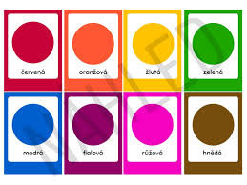
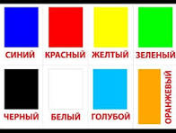
Je ilustrativní se podívat na vysvětlení barev pro malé děti v různých jazycích. Srovnáme-li česká a ruská schémata na internetu, je jasné, že ruština má „o barvu víc“:

Slide 37
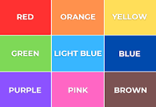
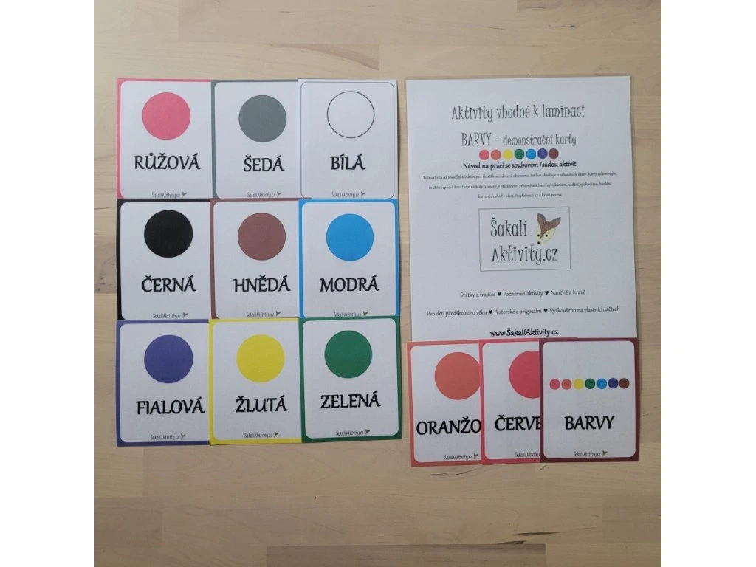
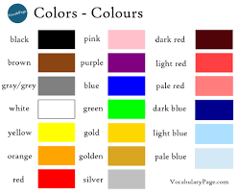
NB: Co říkáte na toto? Díváme se opět na oblast „modré“! NB: první schéma je z ruské stránky!

Slide 38
Samozřejmě lze význam ruských konceptů синий a голубой vyjádřit i česky nebo anglicky. Ale český koncept modrý a angl. koncept blue obsahují evidentně i ruský koncept синий i ruský koncept голубой. Rozdíl se vyjadřuje pouze, pokud je to zvlášť nutné.
Je jasné, že systémovost je v lexikální části jazykového systému mnohem skrytější než v gramatické části, nicméně je třeba s ní počítat i zde.

Slide 39
Samozřejmě lze význam ruských konceptů синий a голубой vyjádřit i česky nebo anglicky. Ale český koncept modrý a angl. koncept blue obsahují evidentně i ruský koncept синий i ruský koncept голубой. Rozdíl se vyjadřuje pouze, pokud je to zvlášť nutné.
Je jasné, že systémovost je v lexikální části jazykového systému mnohem skrytější než v gramatické části, nicméně je třeba s ní počítat i zde.
Lze to ukázat na další de Saussureově dichotomii, na protikladu mezi vztahy paradigmatickými a syntagmatickými, v nichž stojí jazykové znaky. Co je tím myšleno?

Slide 40
Samozřejmě lze význam ruských konceptů синий a голубой vyjádřit i česky nebo anglicky. Ale český koncept modrý a angl. koncept blue obsahují evidentně i ruský koncept синий i ruský koncept голубой. Rozdíl se vyjadřuje pouze, pokud je to zvlášť nutné.
Je jasné, že systémovost je v lexikální části jazykového systému mnohem skrytější než v gramatické části, nicméně je třeba s ní počítat i zde.
Lze to ukázat na další de Saussureově dichotomii, na protikladu mezi vztahy paradigmatickými a syntagmatickými, v nichž stojí jazykové znaky. Co je tím myšleno?

Slide 41
Syntagmatické vztahy jsou vztahy znaku k znakům, které stojí vedle něho (např. птица летает vs. * птица летают, Маша идет в школу vs. * Маша идет в школа). Jedná se o možnosti kombinace znaků. Mluví se proto také o horizontální ose jazyka.
Paradigmatické vztahy jsou vztahy znaku k znakům stejného druhu nebo funkce, které však s ním v řadě nestojí, mohly by ho však tam nahradit: např. Птица летает / летала / будет летать / летала бы, Маша идет в школу / в ресторан / в общежитие. Podle toho se tvoří např. paradigmata, kterým se při výuce cizích jazyků učíme.

Slide 42
Protože si často tyto skupiny tvarů a slov představujeme jako stojící nad sebou a pod sebou v řadě možných výpovědí, mluví se také o vertikální ose jazyka.

Slide 43
Protože si často tyto skupiny tvarů a slov představujeme jako stojící nad sebou a pod sebou v řadě možných výpovědí, mluví se také o vertikální ose jazyka.
Vedle morfologicko-syntaktických příkladů k syntagmatickým a paradigmatickým vztahům by se daly používat i sémantické. Např. můžeme najít v lingvistické literatuře věty označené hvězdičkou jako nepřijatelné jako *Ryba štěká, *Pes mluví pravdu, protože prý štěkat nepatří do sémantického paradigmatu, z něhož lze vybrat činnosti ryb, resp. protože podstatné jméno pes se ze sémantických důvodů nespojuje syntakticky se slovesem mluvit.

Slide 44
Protože si často tyto skupiny tvarů a slov představujeme jako stojící nad sebou a pod sebou v řadě možných výpovědí, mluví se také o vertikální ose jazyka.
Vedle morfologicko-syntaktických příkladů k syntagmatickým a paradigmatickým vztahům by se daly používat i sémantické. Např. můžeme najít v lingvistické literatuře věty označené hvězdičkou jako nepřijatelné jako *Ryba štěká, *Pes mluví pravdu, protože prý štěkat nepatří do sémantického paradigmatu, z něhož lze vybrat činnosti ryb, resp. protože podstatné jméno pes se ze sémantických důvodů nespojuje syntakticky se slovesem mluvit.
Co k tomu však musíme říct na rozdíl od předcházejících příkladů?

Slide 45
Sémantické restrikce pro selekci jazykových znaků jsou závislé na mimojazykovém světě. Jakmile budu v oblasti bajky, tak pes mluví, ba musí mluvit. A když třeba napíšu pohádku nebo surrealistickou báseň, může klidně štěkat i ryba. Gramaticky jsou tyto věty naprosto korektní.
Srov. Noam Chomsky: Colourless green ideas sleep furiously (ruský překlad od I. A. Meľčuka: Бесцветные зеленые идеи яростно спят). Jako české znění nabízí wikipedia: Bezbarvé zelené nápady zuřivě spí.
Tato věta porušuje každým slovem pravidla spojení slov na základě jejich sémantiky, a přitom není jenom gramaticky ve všech třech jazycích, ale je i smysluplná v odpovídajícím kontextu, např. zase v surrealistické básni.

Slide 46
Význam a mimojazykový svět:
Jděte prosím do sekretariátu a zeptejte se paní sekretářky, zda nepřišla pro mě pošta.
Jaké kroky jsou nutné?

Slide 47
Potom, co proběhlo to, co jsme viděli na začátku přednášky Fonetika a fonologie – recipient uslyší hlásky, z uší se dostávají přes nervy do mozku, recipient je nositelem stejného kódu, správně dekóduje jazykové znaky a v jeho představě vzniknou stejné koncepty, které měl na mysli odesílatel, když větu vyslovil – po tom všem je třeba další krok:

Slide 48
Potom, co proběhlo to, co jsme viděli na začátku přednášky Fonetika a fonologie – recipient uslyší hlásky, z uší se dostávají přes nervy do mozku, recipient je nositelem stejného kódu, správně dekóduje jazykové znaky a v jeho představě vzniknou stejné koncepty, které měl na mysli odesílatel, když větu vyslovil – po tom všem je třeba další krok:
Recipient musí jazykové znaky sekretariát a sekretářka identifikovat s určitými jevy mimojazykového světa, totiž s místností č. 312 v této budově a s paní Horčičkovou. Tomu říkáme referenční akt nebo prostě reference
=> sémiotický trojúhelník

Slide 49
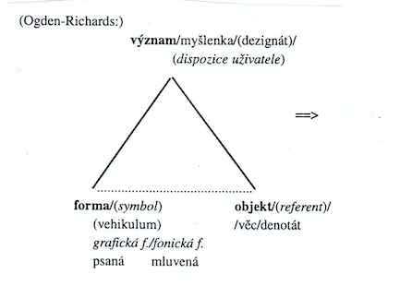

Slide 50
Od formy k referentu jde vztah pouze přes význam (koncept). A mezi referentem (jevem mimojazykové skutečnosti, na který se aplikuje jazykový znak) a znakem (tak, jak jsme se s ním seznámili u de Saussurea) není jiný vztah než ten přes uživatele znaku, který tento vztah etabluje.
Je tedy důležité lišit význam jazykového znaku (označované, signifié) jako koncept (máme určitou představu o tom, co to je „stůl“ nebo „strom“) od referenta, to znamená od konkrétního jevu mimojazykového světa, který tímto znakem označujeme a o němž tedy předpokládáme, že tomu významu, tomu konceptu odpovídá, že je to určitý representant třídy „stolů“, „stromů“ nebo „sekretariátů“.

Slide 51
Můžeme se různými jazykovými znaky vztahovat (referovat) na stejného referenta. Srov. Tam trénuje muž, Tam trénuje atlet, Tam trénuje sportovec atd. (na stále stejného referenta). Ale: tato slova rozhodně nemají stejný význam, jen se mohou vztahovat v určité situaci na stejného referenta.
Jsou slova, která mají pouze jednoho referenta: slunce, měsíc, papež. Mluví se o unikátní referenci. Dokonce v těchto případech však mohou existovat různá slova s různým významem na toho jednoho referenta, srov. např. slova večernice a jitřenka pro tutéž planetu Venuši.

Slide 52
A. Erhart píše ve svém Úvodu do jazykovědy, že se „jazykový znak nevztahuje přímo k objektivní realitě, ale k jejímu odrazu v lidském vědomí a že ten je někdy falešný, zkreslený: tak vznikají nesprávné, liché představy a jim odpovídající slova. Sem patří např. výrazy z mytologické sféry (ďábel, víla apod.)“
Jak je to s tím ďáblem a s vílou? Jsou to skutečně falešné, zkreslené odrazy v lidském vědomí, jsou za nimi nesprávné, liché představy?

Slide 53
A. Erhart píše ve svém Úvodu do jazykovědy, že se „jazykový znak nevztahuje přímo k objektivní realitě, ale k jejímu odrazu v lidském vědomí a že ten je někdy falešný, zkreslený: tak vznikají nesprávné, liché představy a jim odpovídající slova. Sem patří např. výrazy z mytologické sféry (ďábel, víla apod.)“
Jak je to s tím ďáblem a s vílou? Jsou to skutečně falešné, zkreslené odrazy v lidském vědomí, jsou za nimi nesprávné, liché představy?
Nehledě na to, že zde jde o otázky víry (buď věříme v existenci ďábla a víl nebo nevěříme v to), tak nelze z jazykového hlediska tvrdit, že jde o falešné, zkreslené odrazy v lidském vědomí, ani když v jejich existenci nevěříme. Jsou to totiž normální jazykové znaky s označujícím a označovaným, máme solidní představu o tom, co je to ďábel, můžeme ho třeba dokonce i nakreslit.

Slide 54
Co je však problém, jestli nevěříme v jejich existenci?

Slide 55
Co je však problém, jestli nevěříme v jejich existenci?
Neexistuje referent. V normálním každodenním světě tyto jazykové znaky se nevztahují na žádného referenta (pokud je ovšem nepoužíváme metaforicky nebo v nějakém dalším významu, např. pro masku během masopustu apod.). Pojem reference u Erharta chybí.
Pokud tvrdíme, že koncept nemá referenta v mimojazykovém světě (protože např. na něj nevěříme), tak to nemění nic na tom, že se jedná o plnohodnotný jazykový znak s označujícím a označovaným. Není to jen „lichá představa“, jak psal prof. Erhart!

Slide 56
Черт
Чёрт
м.
Сверхъестественное - в религиозном представлении - существо, олицетворяющее собою злой дух, злое начало мира; Дьявол, Сатана (обычно в образе человека, но с рогами, хвостом и копытами).
Толковый словарь Ефремовой. Т. Ф. Ефремова. 2000.

Slide 57
